Slide 1
Revisiones sistemáticas y metaanálisis.
Alberto Nájera
Jesús González Rubio
Conocimientos previos

Slide 2
La ciencia es un proceso acumulativo.
“Los problemas no se resuelven aduciendo nueva experiencia, sino compilando lo ya conocido”.
Ludwig Wittgenstein

Slide 3
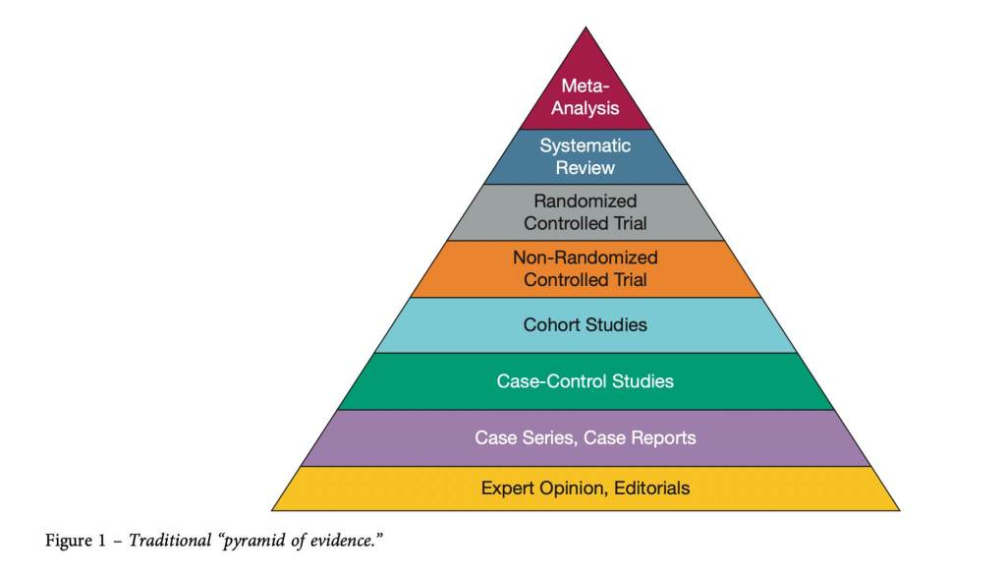
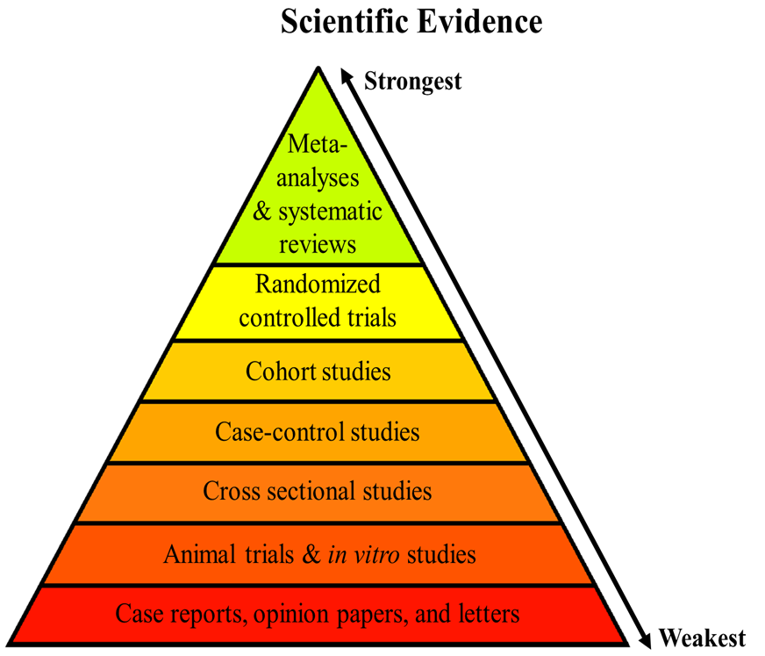

Slide 4

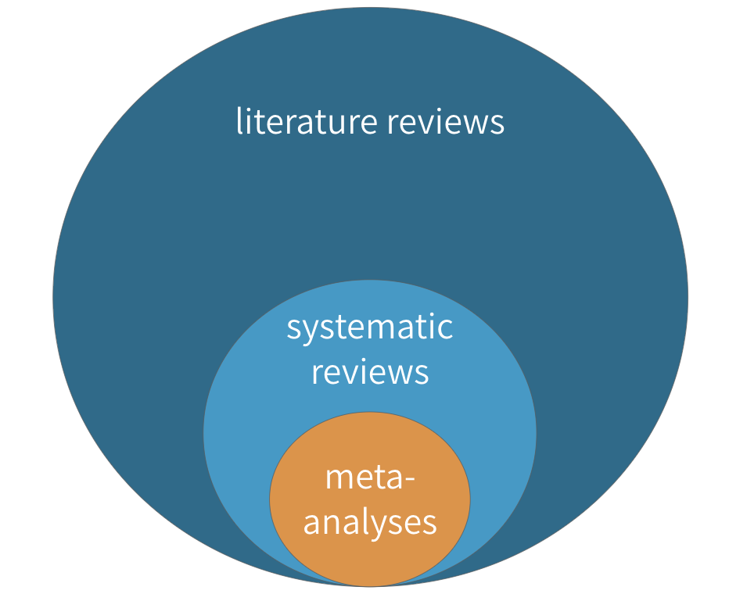

Slide 5
Replicabilidad:
Se refiere a la capacidad de un estudio para ser repetido utilizando los mismos métodos y datos originales por otros investigadores, con el fin de obtener resultados consistentes.
En un estudio replicable, otro investigador debería poder seguir exactamente los mismos pasos y obtener resultados similares o idénticos.

Slide 6
Replicabilidad:
Esto implica que los datos y métodos utilizados están suficientemente documentados y disponibles para otros investigadores.
La replicabilidad es una piedra angular de la ciencia, ya que permite verificar la validez de los resultados y asegurar que no se trata de un hallazgo casual o sesgado.

Slide 7

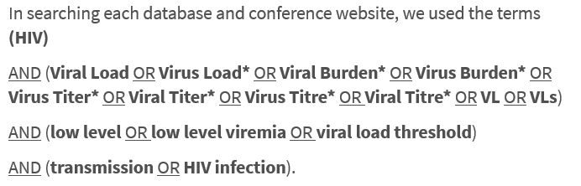
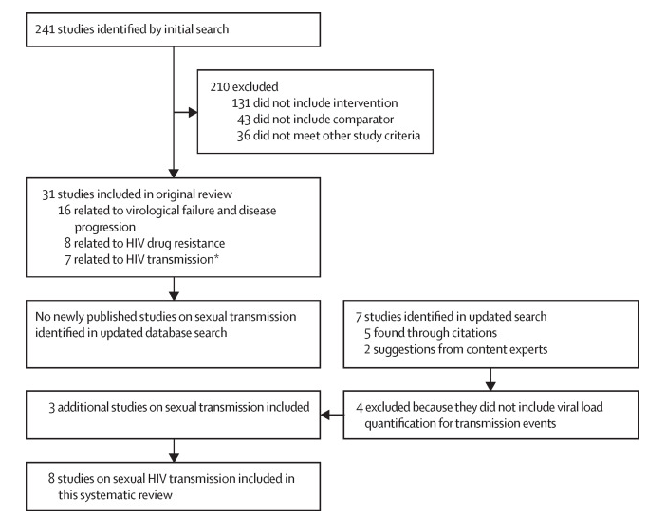
Estamos a solo 2 pasos de convertir nuestra revisión en sistemática

Slide 8
Revisión Sitemática:
¿Cómo se presentan los resultados de una revisión sistemática?

Slide 9
Los resultados de una revisión sistemática se pueden presentar:
Síntesis narrativa. Descripción de los hallazgos del estudio sin combinación matemática de números.
Metaanálisis. Es la combinación matemática de los tamaños del efecto entre estudios para obtener un tamaño del efecto general.

Slide 10
Historia del Metaanálisis:
1904: Karl Pearson combina datos de diferentes muestras para estudiar inoculación de suero contra fiebre entérica (astrónomo George Biddell Airy).
Década de 1930: Ronald Fisher promueve síntesis automática de investigaciones para facilitar comparación y combinación de estimaciones.

Slide 11
Historia del Metaanálisis:
1976: Glass acuña el término “metaanálisis” para analizar extensa colección de estudios individuales con el fin de integrar hallazgos.
Inicialmente, el metaanálisis se populariza en ciencias sociales y luego se aplica en investigación médica.

Slide 12
El Metaanálisis incluye, entre otros:
Representación gráfica (diamon graph).
Efecto estimado (OR, RR, MD…).
Test de Herogeneidad.
Intervalos de confianza. P valor. Significación.
Subrgrupos de análisis.
Fuentes de sesgo.
Sesgo de publicación (funnel plot).

Slide 13
Gráficos
diamon graph

Slide 14
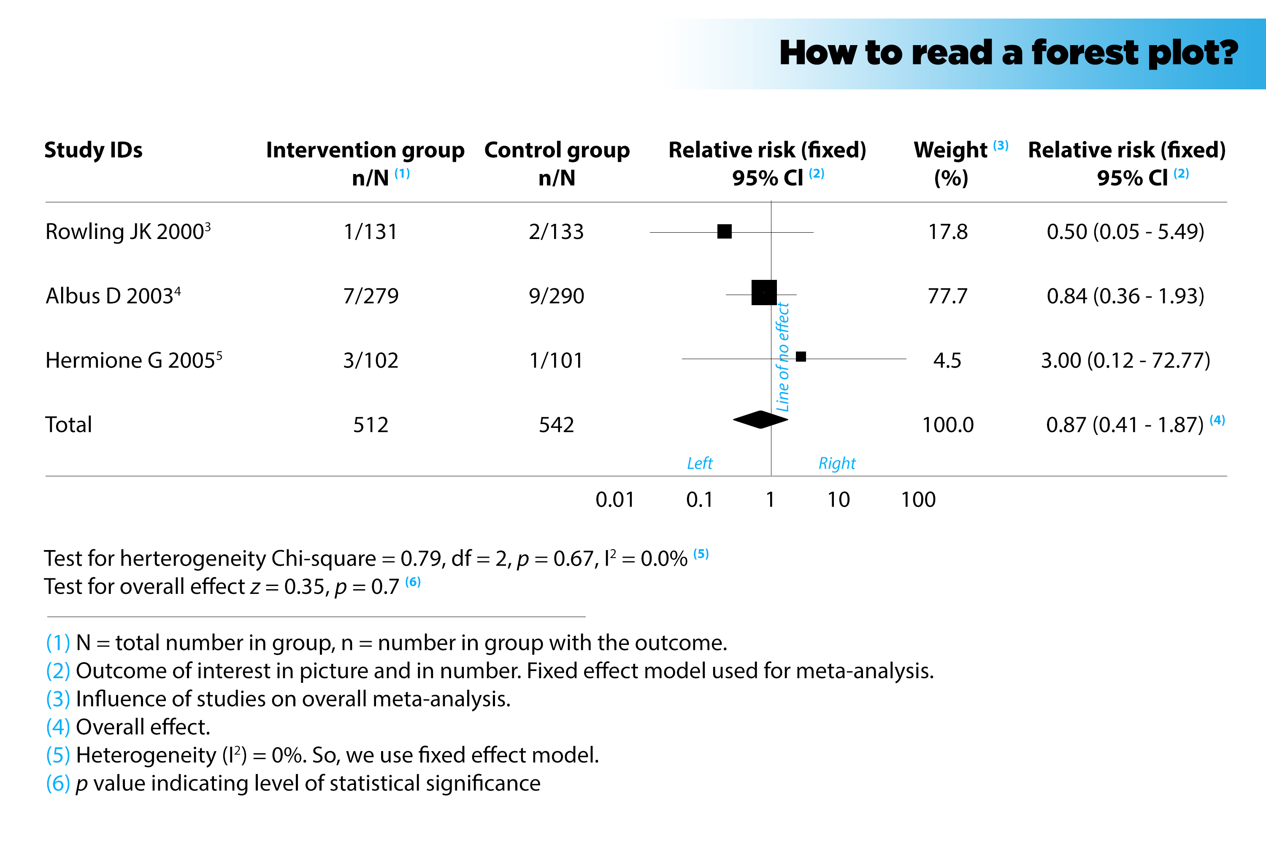
Notes:
https://www.youtube.com/watch?v=imkVon-nJeQ

Slide 15
Medidas de efecto
(OR, RR, MD…)

Slide 16
Identificación del tipo de datos para las mediciones de resultados:
Las formas en que se puede medir el efecto de una intervención dependen de la naturaleza de los datos que se recopilan:
Dicotómico o binario, donde cada resultado individual es una de las dos únicas respuestas categóricas posibles (presencia/ausencia de una enfermedad, vivo/muerto, éxito/fracaso de un tratamiento, infección presente/ausente…).
Datos continuos donde cada resultado individual es una medida de una cantidad numérica (presión arterial, concentración de glucosa en sangre, niveles de biomarcadores: colesterol, creatinina, enzimas hepáticas, …).

Slide 17
Identificación del tipo de datos para las mediciones de resultados:
Datos ordinales que incluyen la medición de escalas donde el resultado es una de varias categorías o medidas ordenadas.
Recuentos y tasas calculadas a partir de cantidad de eventos que cada individuo experimenta.
El tiempo hasta el evento, que generalmente es supervivencia.

Slide 18
Metaanálisis de Datos Continuos:
Diferencia de Medias mide la diferencia absoluta entre el valor medio en dos grupos en un ensayo clínico.
Diferencia de Medias Estandarizada se utiliza como estadística resumida en el metaanálisis cuando los estudios evalúan el mismo resultado pero lo miden de diversas maneras.

Slide 19
Diferencia de Medias:
Ejemplo: Estamos llevando a cabo un estudio para comparar la eficacia de dos medicamentos (A y B) en la reducción de la presión arterial en pacientes con hipertensión.
Tenemos dos grupos: el grupo A toma el medicamento A y el grupo B toma el medicamento B. Después de un mes, registramos la presión arterial en ambos grupos.

Slide 20
Diferencia de Medias:
Si calculamos la diferencia de medias entre los dos grupos, podríamos obtener un resultado que indica cuánto en promedio cambió la presión arterial en cada grupo.
Si la diferencia de medias es -10 mmHg, esto significa que, en promedio, el grupo que tomó el medicamento A experimentó una reducción de 10 mmHg más en la presión arterial que el grupo que tomó el medicamento B.

Slide 21
Diferencia de Medias Estandarizada:
Se utiliza como estadística resumida en el metaanálisis cuando los estudios evalúan el mismo resultado, pero se miden de diversas maneras.
Por ejemplo, todos los estudios miden la depresión, pero utilizan diferentes escalas psicométricas. En esta circunstancia, es necesario estandarizar los resultados de los estudios a una escala uniforme antes de que puedan combinarse.

Slide 22
Metaanálisis de resultados dicotómicos:
Surgen cuando el resultado para cada participante es una de dos posibilidades, por ejemplo, vivo o muerto o mejoría clínica o no mejoría clínica.
Los datos a recopilar para calcular estadísticas:
Número de eventos por grupo, por ejemplo, pacientes fallecidos.
Número total de pacientes por grupo.

Slide 23
Metaanálisis de resultados dicotómicos:
Medidas de efecto comúnmente utilizadas:
  Riesgo Relativo.
  Odds Ratio.
  Diferencia de Riesgos.

Slide 24
Metaanálisis de resultados dicotómicos:
Un estudio sobre la eficacia de un nuevo medicamento (Medicina A) para prevenir infecciones en una población de 1000 personas expuestas a un patógeno.
Grupo de tratamiento (500 personas): reciben la Medicina A.
Grupo de control (500 personas): no reciben la Medicina A.
En el grupo de tratamiento (Medicina A), 20 personas contraen la infección.
En el grupo de control (sin Medicina A), 50 personas contraen la infección.

Slide 25
Metaanálisis de resultados dicotómicos:
Odds Ratio (OR):
La probabilidad de contraer la infección en el grupo de tratamiento es 20/500 = 0.04 (o 4%), y la probabilidad en el grupo de control es 50/500 = 0.10 (o 10%).
El OR sería (0.04 / (1 - 0.04)) / (0.10 / (1 - 0.10)) ≈ 0.364. Esto indica que las personas que recibieron la Medicina A tienen aproximadamente 0.364 veces las probabilidades de contraer la infección en comparación con el grupo de control. En otras palabras, la Medicina A proporciona protección contra la infección.

Slide 26
Metaanálisis de resultados dicotómicos:
Riesgo Relativo (RR):
El riesgo de contraer la infección en el grupo de tratamiento es 20/500 = 0.04 (o 4%), y el riesgo en el grupo de control es 50/500 = 0.10 (o 10%).
El RR sería 0.04 / 0.10 = 0.4. Esto indica que las personas que recibieron la Medicina A tienen un riesgo 0.4 veces menor de contraer la infección en comparación con el grupo de control. Nuevamente, esto sugiere protección proporcionada por la Medicina A.

Slide 27
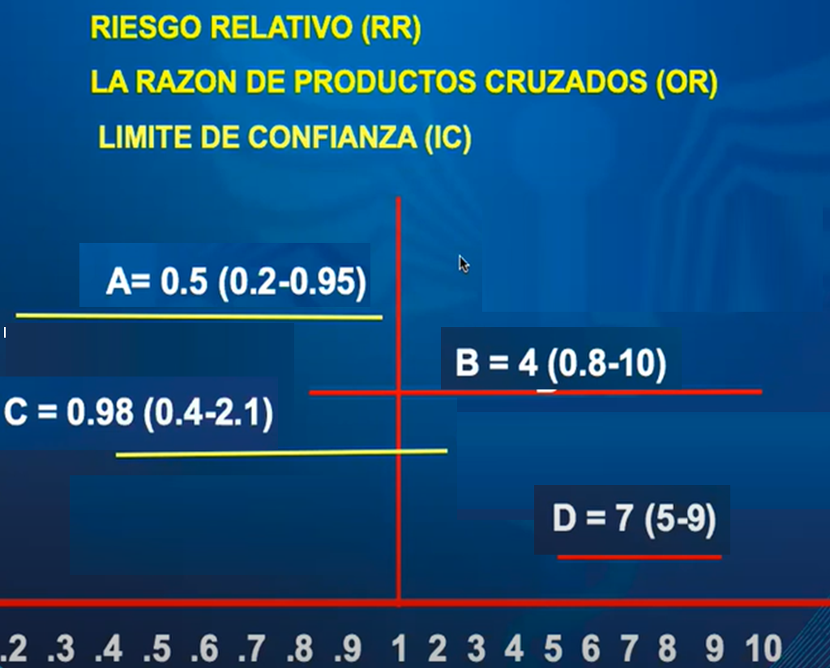
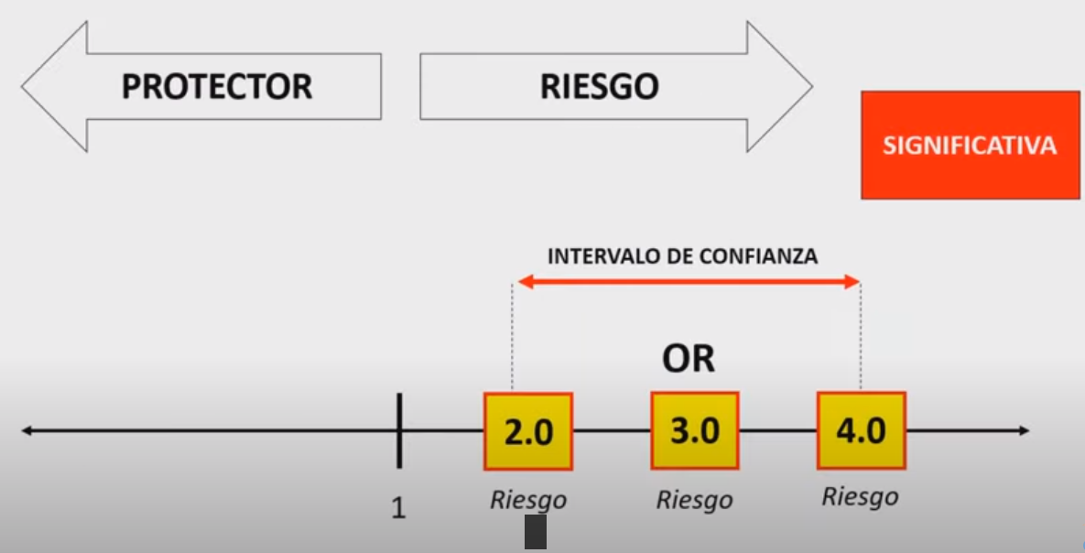
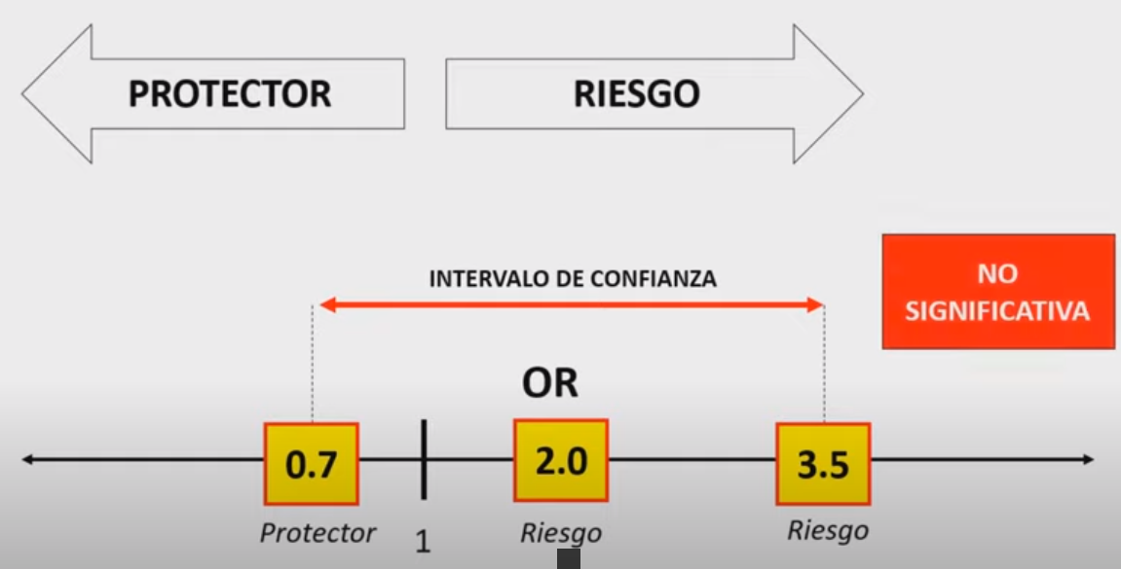

Slide 28
Podremos hacer Metaanálisis de Datos Continuos si en nuestros estudios tenemos, por ejemplo:
Concentración de glucosa en sangre, Nivel de colesterol, Presión arterial, Concentración de hemoglobina, Nivel de creatinina en suero, Nivel de enzimas hepáticas, Concentración de PSA, Nivel de proteína C reactiva (PCR), Nivel de ácido úrico…
En definitiva, numeritos…variables cuantitativas, “como se quiera decir”.

Slide 29
Podremos hacer Metaanálisis de Datos Dicotómicos si en nuestros estudios tenemos, por ejemplo:
Tratamiento exitoso: Sí/No, Complicaciones postoperatorias: Presentes/Ausentes, Respuesta al tratamiento: Responde/No responde, Presencia de una condición médica: Presente/Ausente (por ejemplo, diabetes, hipertensión, etc.), Positivo en la prueba de detección de una enfermedad: Positivo/Negativo, Historial de enfermedad familiar: Sí/No
En definitiva, proporciones, porcentajes…variables cualitativas, “como se quiera decir”.

Slide 30
Etapas

Slide 31
El metaanálisis suele ser un proceso de dos etapas:
En la primera etapa, se calcula una estadística resumida para cada estudio para describir el efecto de la intervención observado. Por ejemplo, la estadística de resumen puede ser un índice de riesgos si los datos son dicotómicos o una diferencia entre medias si los datos son continuos.
En la segunda etapa, se calcula una estimación resumida o agrupada como un promedio ponderado de los efectos de la intervención estimados en los estudios individuales.

Slide 32

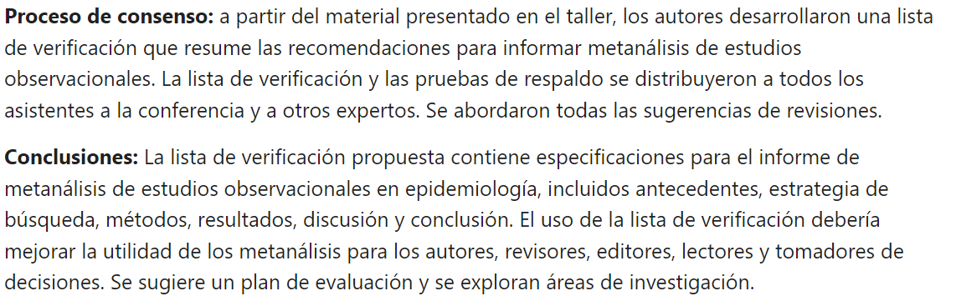

Slide 33
Ejemplos

Slide 34
Con resultados dicotómicos
(OR, RR,…)

Slide 35


Slide 36
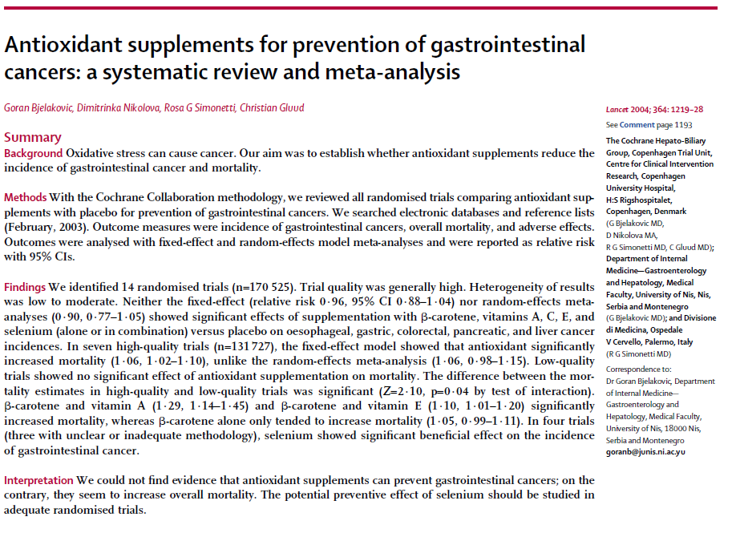

Slide 37


Slide 38


Slide 39
Con resultados continuos
(DM, DMS…)

Slide 40


Slide 41
Heterogeneidad
(I…)

Slide 42
Concepto de heterogeneidad:
La medida en que los tamaños reales del efecto varían dentro de un metaanálisis se denomina heterogeneidad entre estudios.
En los metaanálisis, no sólo debemos prestar atención al tamaño del efecto combinado, sino también a la heterogeneidad de los datos en los que se basa este efecto promedio. El efecto general no refleja que los efectos reales en algunos estudios pueden diferir sustancialmente de nuestra estimación puntual.

Slide 43
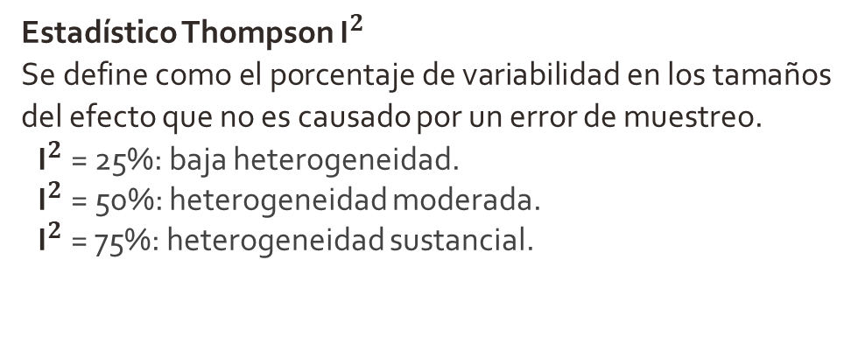
Medidas de Heterogeneidad:
Estadístico Thompson ${\text{I}}^{2}$
Se define como el porcentaje de variabilidad en los tamaños del efecto que no es causado por un error de muestreo.
${\text{I}}^{2}$= 25%: baja heterogeneidad.
${\text{I}}^{2}$= 50%: heterogeneidad moderada.
${\text{I}}^{2}$= 75%: heterogeneidad sustancial.

Slide 45
Tipos
(Metaanálisis de efectos fijos & Metaanálisis de efectos aleatorios)

Slide 46
Metaanálisis de efectos fijos:
Un metaanálisis de efectos fijos asume que todos los estudios analizados tienen un efecto verdadero común y que cualquier variación entre ellos se debe principalmente al azar o al error de muestreo. Este enfoque es adecuado cuando se espera que los estudios sean altamente similares en términos de diseño, población y métodos de investigación.

Slide 47
Metaanálisis de efectos aleatorios:
La combinación de estimaciones del efecto de la intervención entre estudios puede incorporar opcionalmente el supuesto de que no todos los estudios estiman el mismo efecto de la intervención, sino que estiman efectos de la intervención que siguen una distribución entre los estudios. Ésta es la base de un metaanálisis de efectos aleatorios.

Slide 48
Metaanálisis de efectos aleatorios:
Este tipo de modelo incorpora varianza entre estudios. Cuando existe heterogeneidad, obtenemos una estimación agrupada diferente, pero no necesariamente con una interpretación diferente, un intervalo de confianza más amplio y un valor p grande o un valor p mayor. Este modelo revisa las formas de tener en cuenta los componentes de variación. Es el método preferido cuando los estudios son sustancialmente heterogéneos.

Slide 49
Sesgos
(Sesgo de publicación)

Slide 50
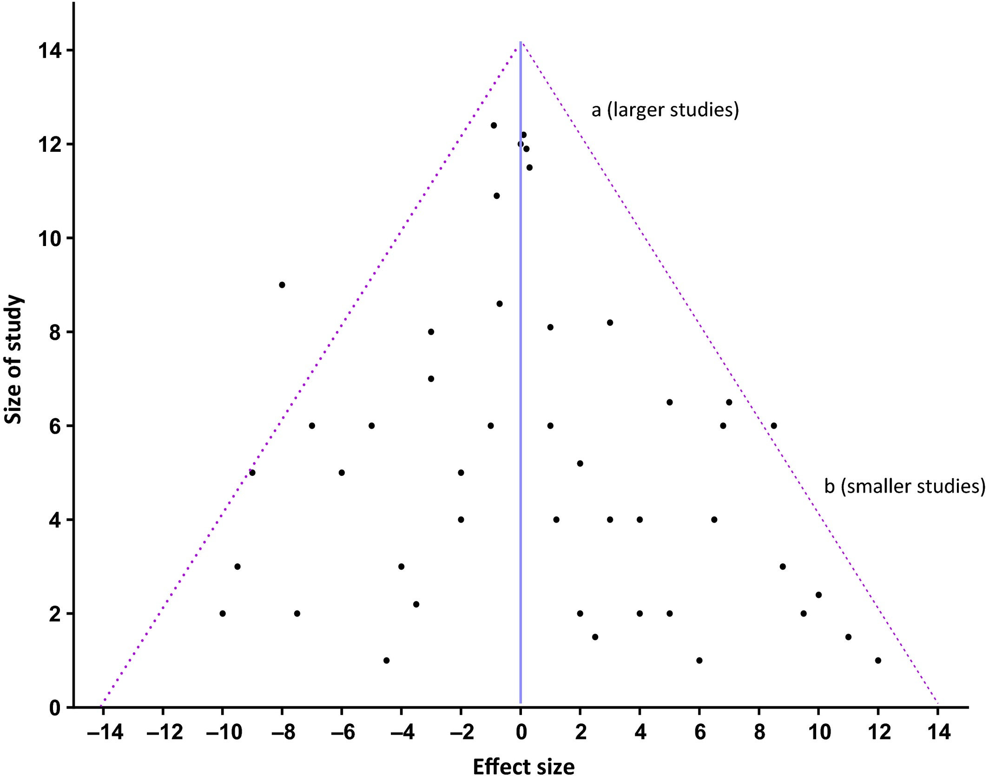
Sesgo de publicación:
Diagramas de embudo (Funnel Plot)
Este tipo de gráfico de utiliza para intentar controlar el sesgo de publicación, dado que si se encuentra una gráfica asimétrica se sugiere que hubo una inclusión preferencial de estudios publicados, con resultados positivos, con gran tamaño de muestra; de esta manera las conclusiones de la revisión deben tomarse cuidadosamente.

Slide 51
¿Cómo se hace?
(Sesgo de publicación)

Slide 52


Slide 53
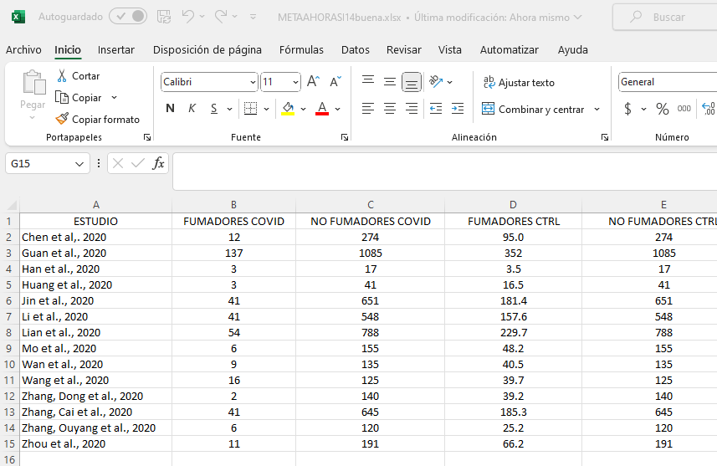

Slide 55
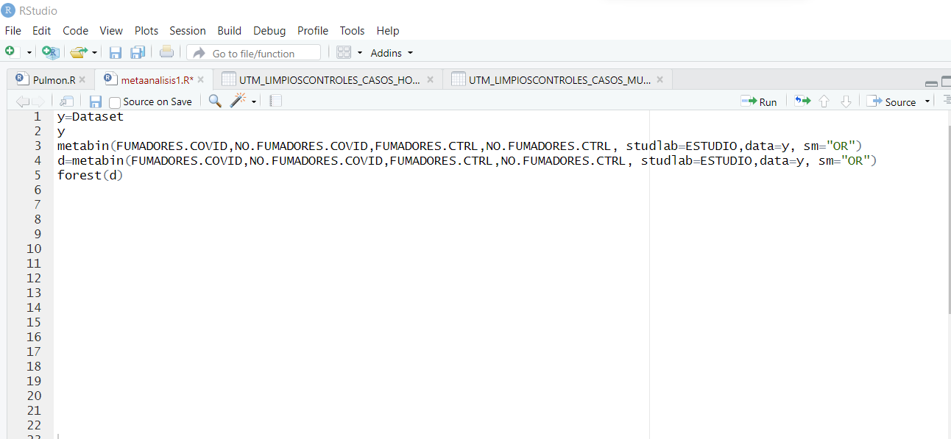

Slide 56
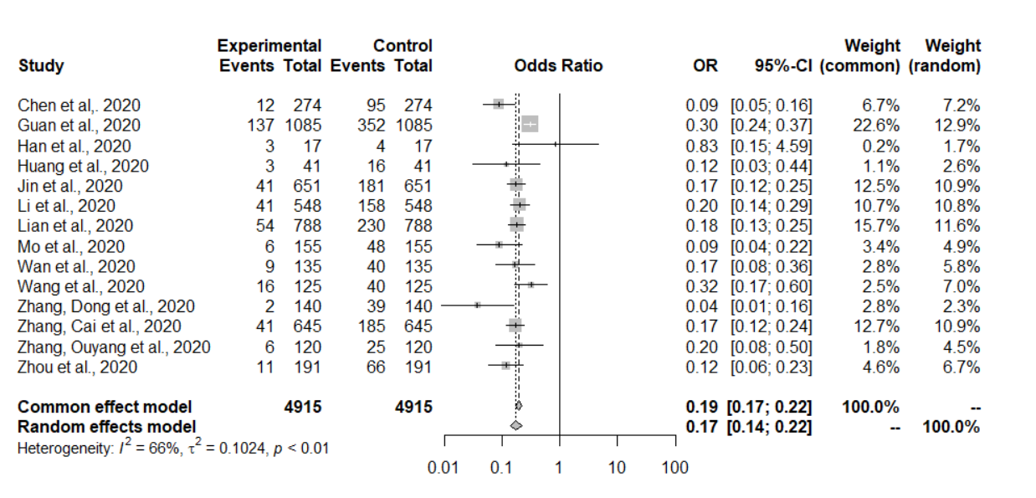

Slide 57
La historia de un metaanálisis nacido en una clase de nuestra facul:

Slide 58


Slide 59


Slide 60


Slide 61


Slide 62
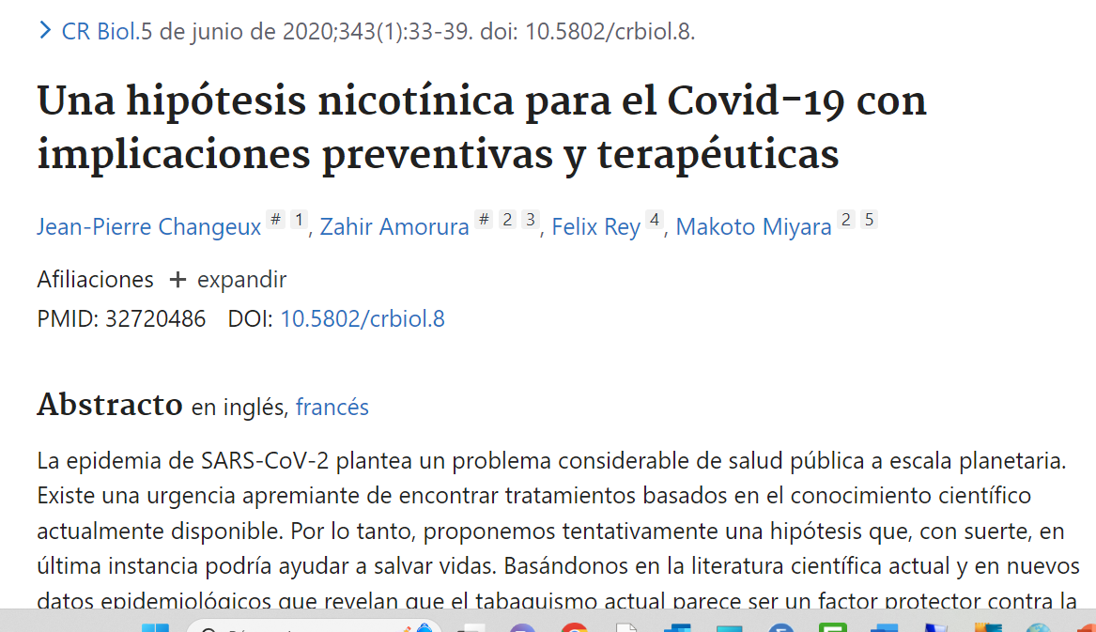

Slide 63
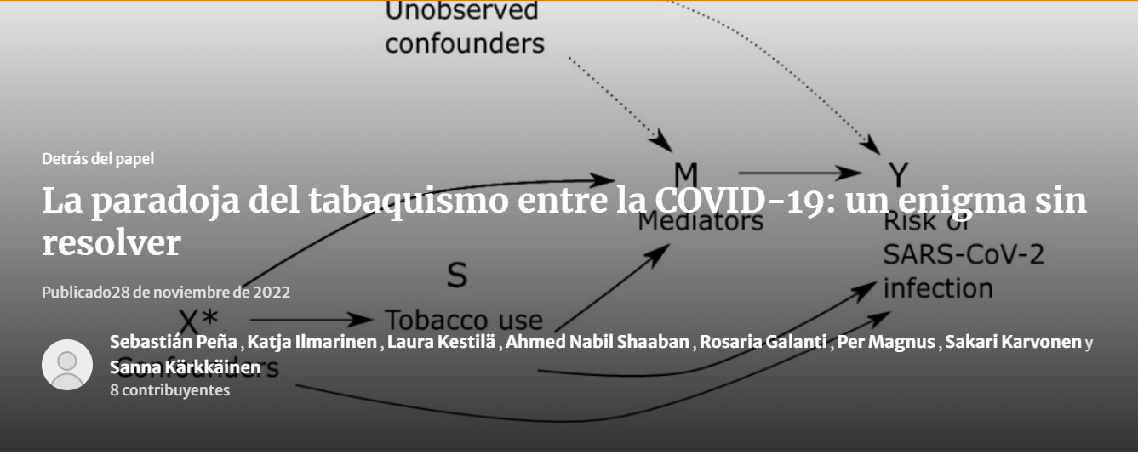

Slide 64



Slide 65

Gracias por la atención
Our team
Alberto Najera
Jesus Gonzalez-Rubio

